Slide 1

Computer Science во Frontend
Операции над структурами данных и их сложность. Сортировка. Бинарный поиск.

Slide 2

Давайте вспомним алгоритмическую сложность

Slide 3


Алг. сложность показывает
Зависимость времени выполнения подрограммы/алгоритма от входных данных
Или, зависимость потребления памяти подпрограммой или алгоритмом
Для оценки зависимости берутся средние или наихудшие сценарии
Например, поиск элемента в массиве в худшем случае потребует пройти все элементы массива минимум 1 раз
Такая сложность называется линейной и обозначается O(n)

Slide 4
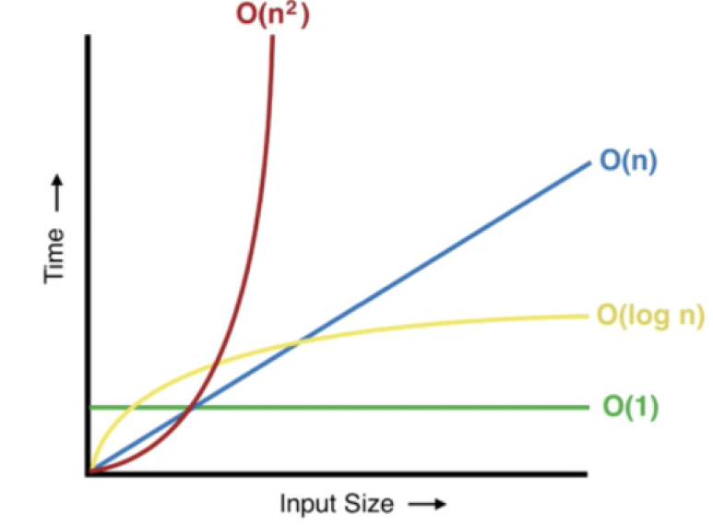
Мы аппроксимируем сложность к популярным мат. функциям

Slide 5
Зачем это нужно
У нас появляется примерное понимание о требуемых ресурсах для той или иной задачи
Например, доступ к любому элементу массива по его индексу равен O(1)
Это означает, что не важно сколько элементов в массиве и доступ по индексу будет занимать одинаковое время
При анализе структур данных мы оцениваем сложность по времени и памяти для всех базовых операций

Slide 6

А что еще за базовые операции?

Slide 7
У нас есть коллекции
Это абстрактная структура данных для хранения однотипных элементов
Мы можем искать элементы в коллекции
Добавлять и удалять
Обходить все добавленные элементы
Между элементами может присутствовать отношение порядка
Примером коллекции являются массивы, связные списки или хеш-таблицы

Slide 8
Вспомним сложность операций над массивом
Вставка в конец и удаление с конца O(1)
Вставка и удаление в любое другое место O(n)
Извлечение по индексу O(1)
Поиск произвольного элемента O(n)

Slide 9
А можно ли как то ускорить поиск в массиве…

Slide 10
Можно, но есть условия
Массив должен быть отсортирован по параметру, по которому мы ищем
Например, найти число 15 в массиве из миллиона элементов
Массив отсортирован по возрастанию (на самом деле порядок не так важен)
Интуитивно понятно, что алгоритм поиска в таком массиве можно сделать эффективнее

Slide 11
А как отсортировать элементы массива?

Slide 12
Это целая наука
Алгоритмов сортировки несметное множество
Разница в алг. сложности по времени и памяти
К тому же некоторые алгоритмы могут деградировать до более плохой сложности
В устойчивости сортировки
В применимости к конкретным типам данных
И к конкретным видам памяти: RAM, SSD, HDD и т.д.
К возможности распараллеливать вычисления

Slide 13
Популярные алгоритмы
Пузырьковая сортировка
Быстрая сортировка
Сортировка слиянием
Сортировка кучей
Поразрядная сортировка

Slide 14
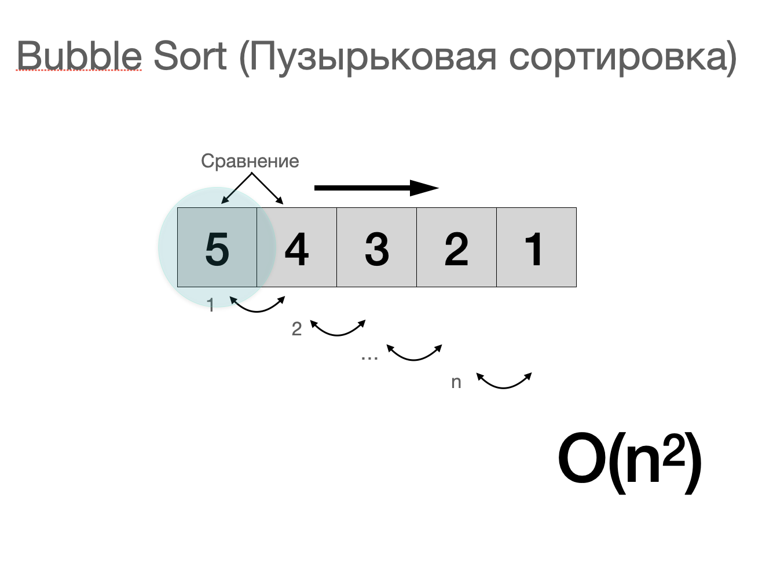

Slide 15
Быстрая сортировка
Модификация пузырьковой
Одна из самых быстрых сортировок «на практике»
Эффективна в RAM
Не требует доп. память
В среднем работает за O(n log n), но деградирует до O(n ^ 2)
Быстро работает на почти отсортированных массивах
Подходит как для больших, так и для малых объёмов
Эффективно используешь кэш
Распараллеливается
Неустойчивая сортировка

Slide 16
Сортировка слиянием
Отлично подходит для памяти с последовательным доступом, например, HDD
Cложность по памяти O(n)
Стабильная сложность по времени O(n log n)
Для почти отсортированных массивов работает также
Для малых объёмов не очень эффективна
Эффективно используешь кэш
Распараллеливается
Устойчивая сортировка

Slide 17
Сортировка кучей
Не требует доп. Памяти
Эффективна в RAM
Стабильная сложность по времени O(n log n)
Для почти отсортированных массивов работает также
Плохо поддерживает кэш
Не распараллеливается
Неустойчивая сортировка

Slide 18
Поразрядная сортировка
Работает только для целых чисел и строк
Эффективна в RAM
Требуется доп. Память
Работает за линейное время
Устойчивая
Сложная реализация

Slide 19
А что еще за устойчивость?

Slide 20
Это свойство алгоритма
Если он гарантирует сохранение относительного порядка равных элементов
Говоря простым языком, если в исходных данных есть равные элементы, то они в отсортированном массиве они будут в том же порядке
Многие алгоритмы можно модифицировать, чтобы сделать их устойчивыми
Но это не бесплатно

Slide 21


Slide 22
Выдыхаем
Мы не будем на курсе изучать разные алгоритмы сортировки
Хотя это очень полезно и я рекомендую смотреть визуализации сортировок
В спецификации JS не говорится, какой алгоритм сортировки следует использовать в методе sort массива
Однако, в спецификации говорится, что сортировка должна быть устойчивой

Slide 23


Slide 24
В JS метод sort ожидает компаратор
Если его не передать, то массив будет сортироваться лексикографически, т.е. как строки
sort сортирует исходный массив
toSorted создает новый

Slide 25
Так причем тогда был весь этот рассказ про сортировки?

Slide 26
Встречаете, Бинарный поиск
Алгоритм состоит из нескольких этапов
Берем элемент из «середины» из исходного массива
Сравниваем его с искомым
Если элемент найден, то заканчиваем поиск (если в массиве нет повторений или нам не важен индекс искомого элемента)
Если элемент меньше искомого, то «сужаем» наш массив на правую половинку от середины
Если элемент больше искомого, то «сужаем» наш массив на левую половинку от середины
Повторяем алгоритм
Массив обязан быть отсортирован по искомому элементу

Slide 27
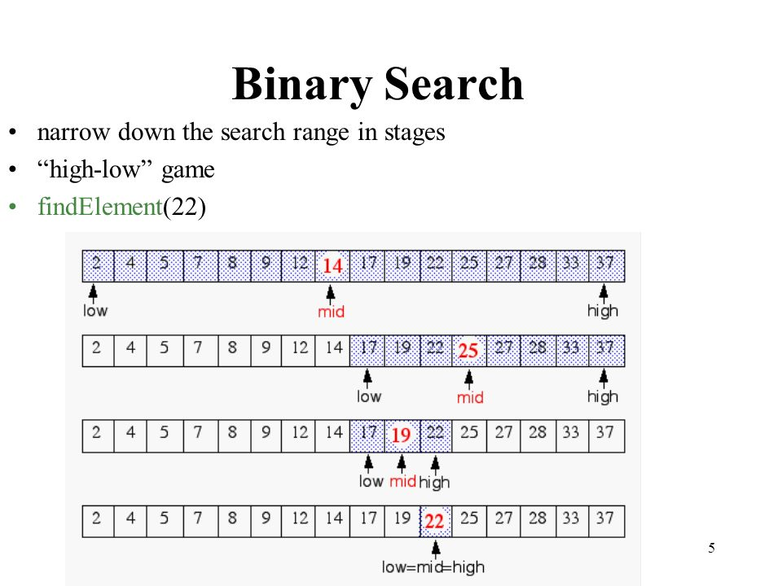

Slide 28
Но какова сложность поиска в таком алгоритме?

Slide 29
Сложность бинарного поиска
Логарифмическая O(log n)
Т.е. поиск в самом большом JS массиве (2 ** 32 -1) потребует всего 32 операции сравнения
Каждый раз когда вам нужно сделать поиск в массиве думайте, а не отсортирован ли он по нужному вам значению
Если отсортирован, то смело применяйте бинарный поиск

Slide 31
Бинарный поиск
Это важнейший алгоритм
Вы можете использовать его в самых разных задачах
Например, поиск коммита на котором «сломалось» приложений (git bisec)
Или ваше приложение не работает и консоль «молчит»
Просто ставьте варнинги в коде «деля» его пополам
Используя эту простую технику вы сможете многократно повысить свою эффективность

Slide 32
Еще кейсы
Если мы делаем игру, и у нас есть персонаж и другие объекты
Они могут «сталкиваться»
Для быстрого определения коллизий можем построить отсортированную «карту высот» нашей геометрии
И просто использовать бинарный поиск
Например, это можно использовать и для полифила Intersection Observer

Slide 33
Мы можем улучшить поиск, но вставка и удаления по прежнему плохие…

Slide 34
Это правда
Добавляя или удаляя элементы из массива мы вынуждены «сдвигать» элементы
Да и для «роста» мы вынуждены использовать вектор

Slide 35
А что если взять связный список и каким то образом его отсортировать…

Slide 36
А это интересно
Вставка в связный список не нуждается в «сдвигах» элементов
Т.е. нам нужно придумать как на нем реализовать бинарный поиск и дело в шляпе?

Slide 37
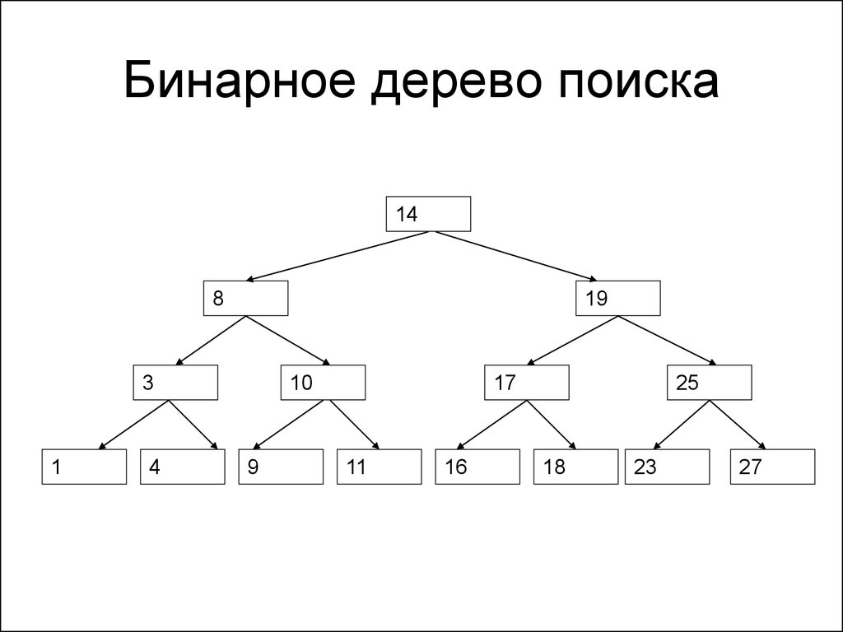

Slide 39
Мы забегаем вперед
Использование идеи «бинарного» поиска лежит в основе бинарных деревьев поиска
Только они улучшают операции вставки и удаления, чтобы они также работали за логарифмическое время
Деревья поиска могут использоваться для реализации ассоциативного массива
Который на практике может быть медленней хеш-таблицы, но потребляет меньше памяти и не деградирует при заполнении (нет коллизий)
Но для этого дерево должно быть сбалансированным
Поговорим про это в другой раз ☺

Slide 40
Подведем итог
Понятие порядка данных в коллекции имеет большие последствия
Если данные отсортированы по некоторому ключу, то мы можем очень эффективно искать по нему используя алгоритм бинарного поиска
Это используется вместе с массивами
И для модификаций связного списка
Опять контракты над фундаментальными структурами

Slide 41
Спасибо!

